Slide 1
Introdução a Computação
@cassiocosta_
Então tá, vamos falar sobre software

Slide 2
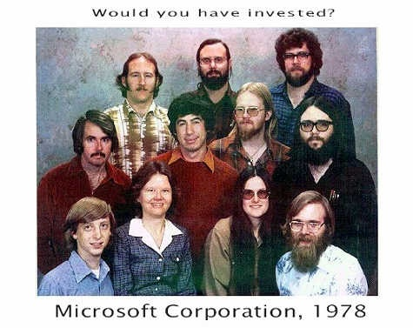
Você teria investido todo seu dinheiro
nesta empresa ?
‹#›

Slide 3
Programas de Computador (Software)
Software Básico
Software Aplicativo
Licenças de Software
Linguagens de Programação
‹#›

Slide 4

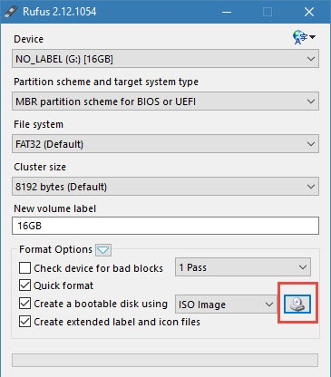
Programas de Computador
Software
Computador é uma máquina que resolve problemas executando uma série de comandos
cada comando → Instrução
Programa (ou Software) é um conjunto de instruções que descrevem a maneira de se realizar uma tarefa
‹#›

Slide 5
Programas de Computador
Esta é a sequência numérica que deverá estar na memória para ser carregada no CPU.
0 3 1 1 2 4 3 128 4 3 5 1 6 4 7 129 8 1 9 128 10 3 11 5 12 10 13 14 14 31 15 1 16 129 17 2 18 128 19 8 20 5 21 129 22 1 23 128 24 3 25 1 26 6 27 5 28 128 29 11 30 8 31 18
Este programa em assembler é a tradução do programa em “C”. A tradução dependerá do compilador utilizado.
0 CONB 1 1 SAVEB 128 2 CONB 1 3 SAVEB 129 4 LOADA 128 5 CONB 5 6 COM 7 JG 17 8 LOADA 129 9 LOADB 128 10 MUL 11 SAVEC 129 12 LOADA 128 13 CONB 1 14 ADD 15 SAVEC 128 16 JUMP 4 17 STOP
Este pequeno programa feito
na linguagem “C”
calcula o fatorial de 5
a=1;
f=1;
while (a <= 5)
{
f = f * a;
a = a + 1;
}
‹#›

Slide 6
Licenciamento de Software Dois modelos
EULA
(End User License Agreement)
Licença de uso dos sistemas operacionais proprietários da linha MS Windows
GPL
(General Public License)
Licença de uso dos sistemas operacionais livres da família Linux
‹#›

Slide 7
Licenças de Software
Direitos Autorais
Domínio Público
software sem direitos de exploração comercial
Software Livre
pode ser distribuído livremente e possui código fonte aberto
Software Proprietário
código fechado, podemos pagar pela licença antes de poder usar
Freeware
disponibilizado gratuitamente, com a condição de que não iremos vendê-lo para obter lucro
Shareware
versão que podemos experimentar antes de comprar, geralmente por um tempo fixo
‹#›

Slide 8
Programas de Computador
Tipos de Software
Os programas podem ser de dois tipos:
Software Básico: controlam o funcionamento do computador
Ex. Sistema Operacional, Utilitários
Software Aplicativo: executam tarefas úteis ao usuário
Ex. Aplicações Comerciais, Jogos
‹#›

Slide 9
Programas de Computador
Tipos de Software
SOFTWARE
Software básico
Software aplicativo
Sistema
operacional
Utilitários
Aplicações
comerciais/pessoais
Software de
entretenimento
‹#›

Slide 10


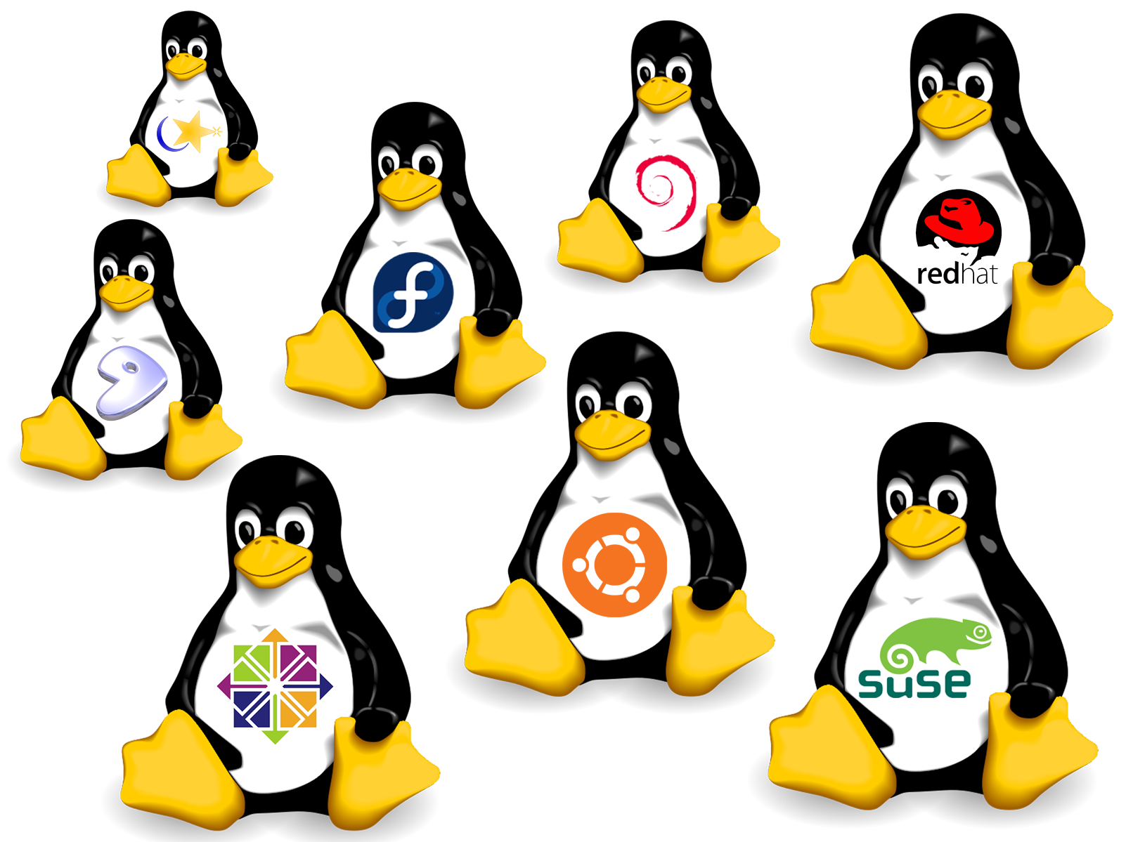

Software Básico
Software Básico
Software básico é responsável pelo gerenciamento, funcionamento e execução de todos os programas
Constituído de Sistema Operacional e programas utilitários
‹#›

Slide 11
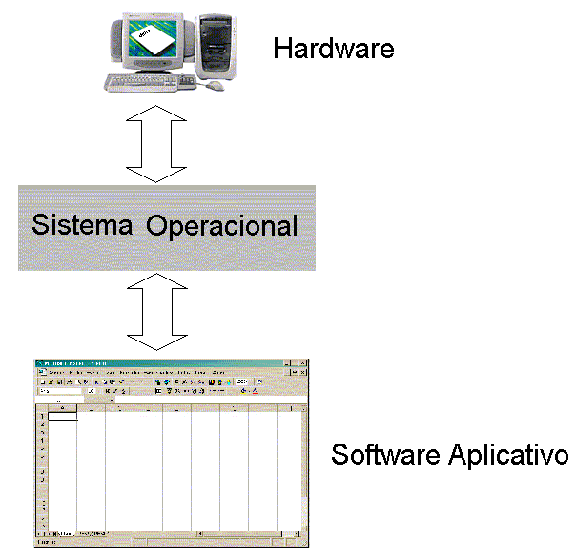
Software Básico
Sistema Operacional
Conjunto de programas de controle projetados para trabalhar com o hardware e com os softwares aplicativos
‹#›

Slide 12
Software Básico
Sistema Operacional
Funções Básicas:
Gerenciamento de Programas
Distribuição de Memória
Tratamento de dispositivos de Entrada e Saída
Meio de Interação com o Usuário
‹#›

Slide 13
Software Básico
Tipos de Sistemas Operacionais
Quanto ao número de usuários:
Monousuário: serve somente a um único usuário - MSDOS
Multiusuário: compartilha recursos com mais de um usuário - demais sistemas operacionais
‹#›

Slide 14
Software Básico
Tipos de Sistemas Operacionais
Quanto a execução de programas
Monotarefa: executa apenas uma tarefa de cada vez - MSDOS
Multitarefa Cooperativa: capaz de executar diversas tarefas simultaneamente - win3.1, MAC OS
Multitarefa Preemptiva: permite a recuperação do controle caso um aplicativo apresente problemas - Linux, win95, win98, win2000, win8x, MAC OS
‹#›

Slide 15
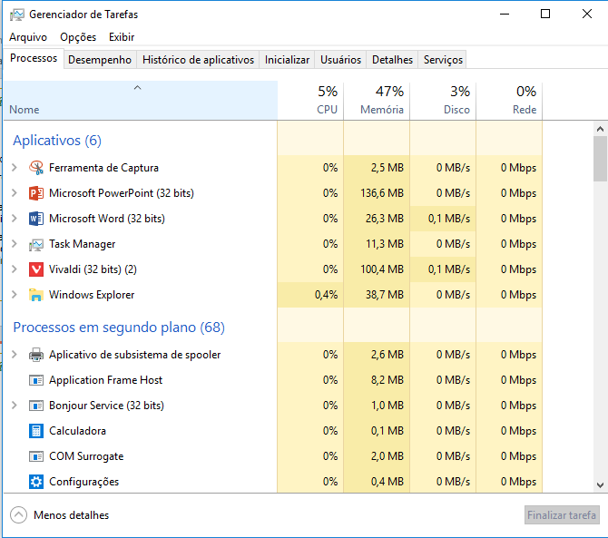
Software Básico
Tipos de Sistemas Operacionais
‹#›

Slide 16
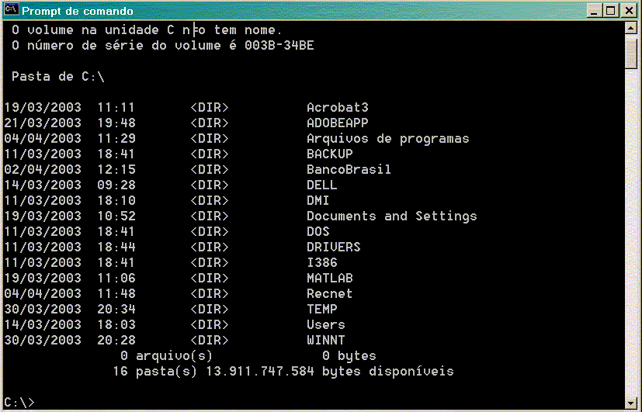
Software Básico
S.O. ⇨ Interação com o Usuário
Interface de
linha de
comando
‹#›

Slide 17
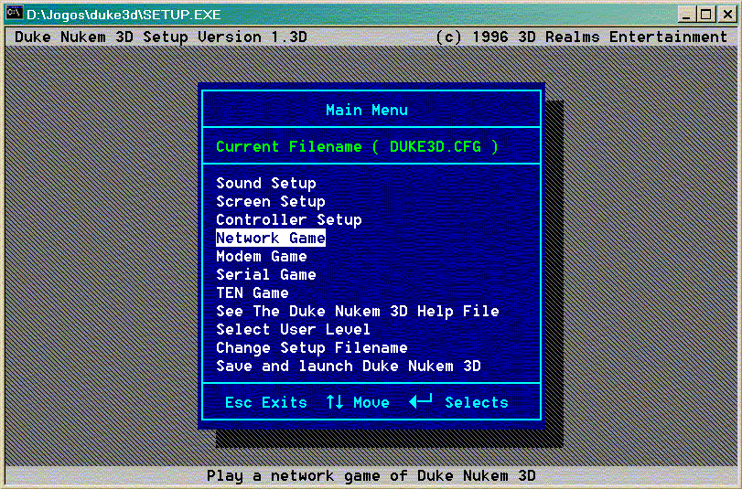
Software Básico
S.O. ⇨ Interação com o Usuário
Interface
baseada
em menus
‹#›

Slide 18
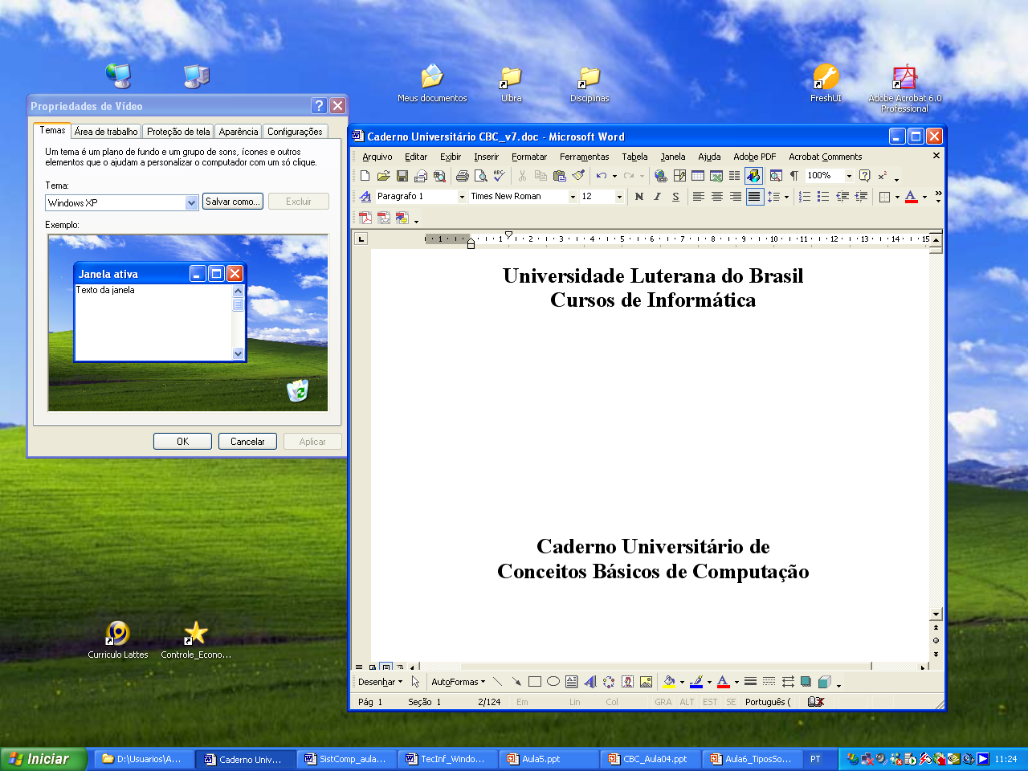
Software Básico
S.O. ⇨ Interação com o Usuário
Interface
gráfica
‹#›

Slide 19
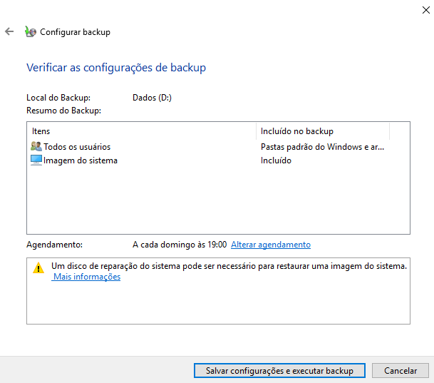
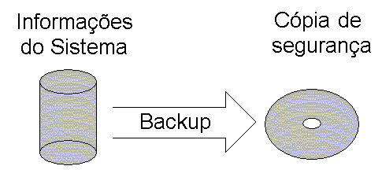
Software Básico
Programas Utilitários - Backup
Permite fazer uma cópia de segurança de informações importantes armazenadas no computador
‹#›

Slide 20
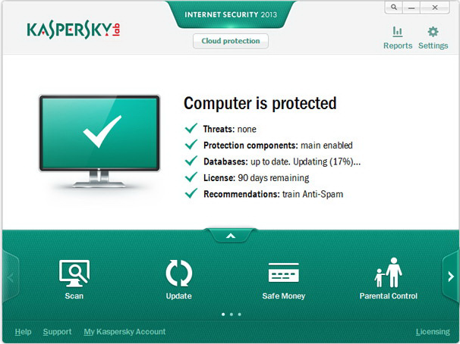
Software Básico
Programas Utilitários – Antivírus
Permite procurar e eliminar vírus
Deve ser atualizado com freqüência
‹#›

Slide 21
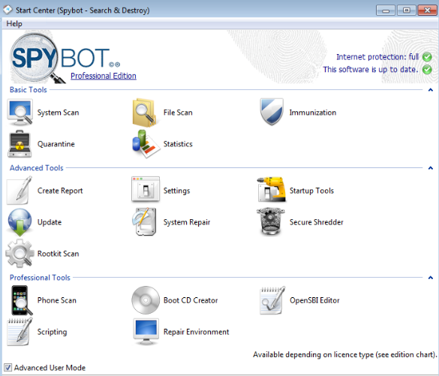
Software Básico
Programas Utilitários – Antispyware
Permite procurar e eliminar spywares
Spywares são programas que sequestram páginas do navegador
‹#›

Slide 22
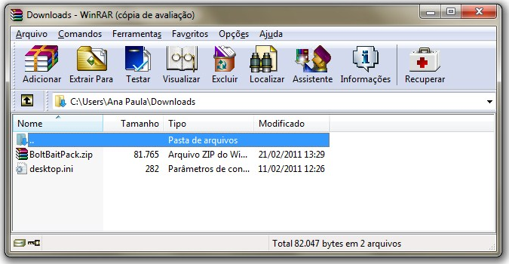

Software Básico
Programas Utilitários – Compactador
Permitem diminuir o tamanho de arquivos (compactar)
‹#›

Slide 23
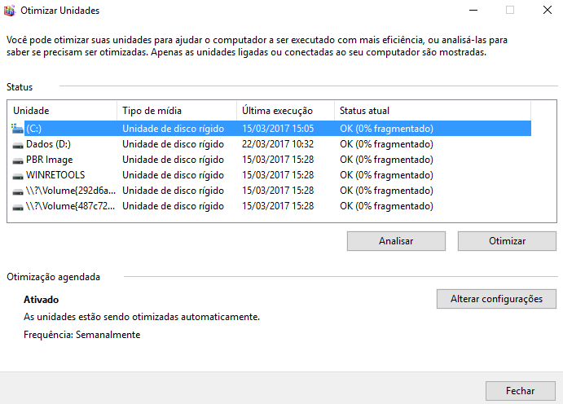
Software Básico
Programas Utilitários – Desfragmentador
Reorganizam as informações armazenadas em um disco
‹#›

Slide 24
Software Aplicativo
Software Aplicativo
São programas utilizados para desenvolver trabalhos específicos
Facilitam a utilização do computador na realização de tarefas
Constituídos de programas de uso geral ou programas desenvolvidos com propósitos restritos
‹#›

Slide 25
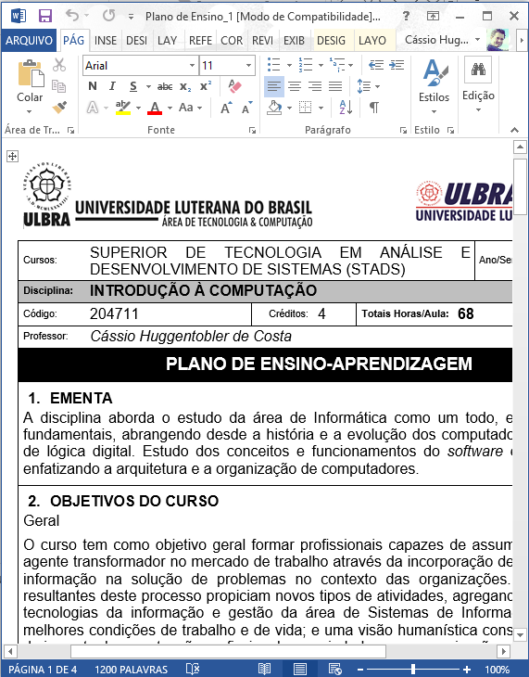
Software Aplicativo
Editor de Textos
‹#›

Slide 26
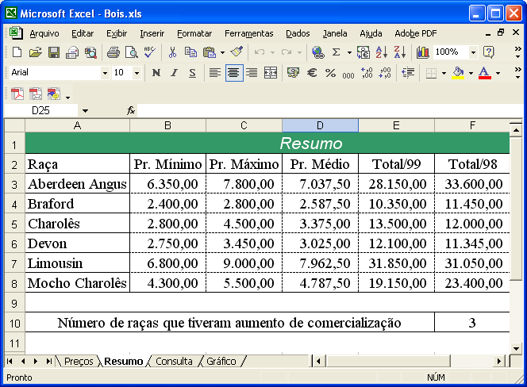
Software Aplicativo
Planilha Eletrônica
‹#›

Slide 27
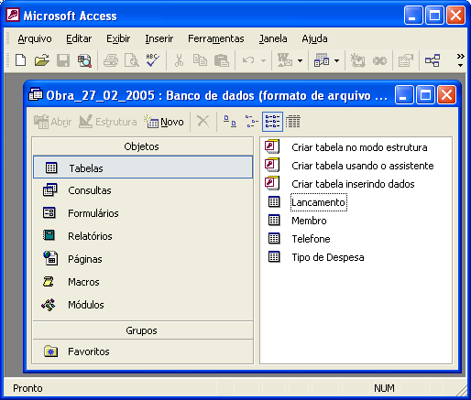
Software Aplicativo
Banco de Dados
‹#›

Slide 28
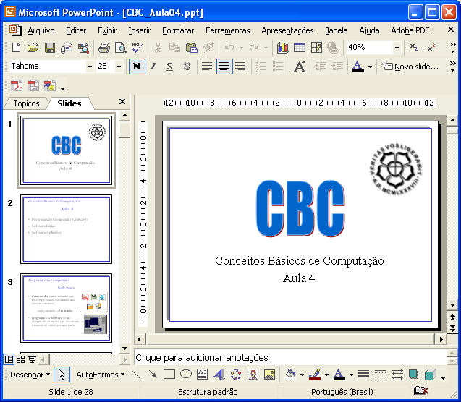
Software Aplicativo
Apresentação Gráfica
‹#›

Slide 29
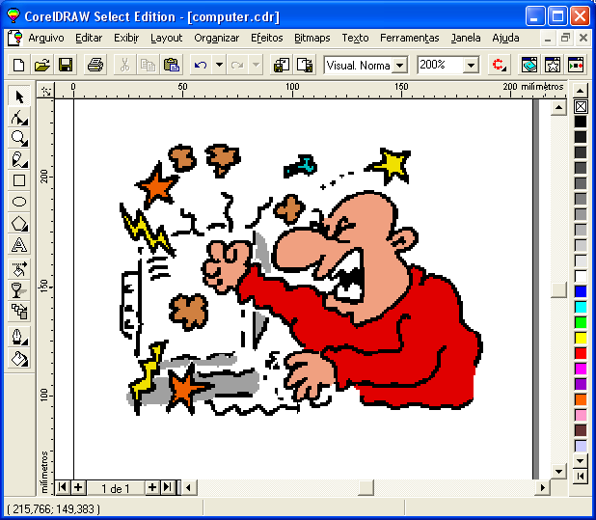
Software Aplicativo
Manipulação de Imagens
‹#›

Slide 30
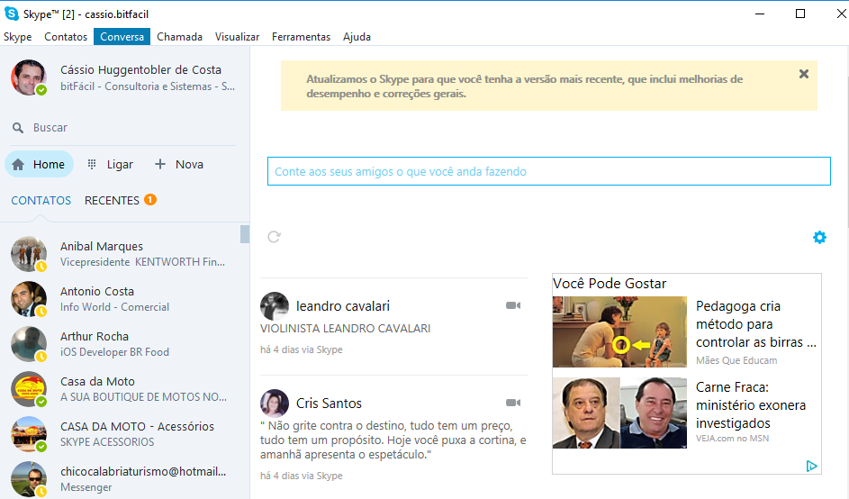
Software Aplicativo
VOIP - voz sobre IP
‹#›

Slide 31
Linguagens de Programação
Linguagem de Programação
Criada para dizer ao computador o que deve ser feito
Possui vocabulário e conjunto de regras que o programador deve conhecer
Os programas criados, em muitos casos, devem ser “traduzidos” antes que o computador seja capaz de executá-los
‹#›

Slide 32
Linguagens de Programação
Primeira Geração
Os primeiros computadores não possuiam linguagem de programação
A programação era através da linguagem de máquina com números binários (0s e 1s)
Essa programação era extremamente trabalhosa, difícil, variava de computador para computador, programas não eram muito complexos
1010000100000110
Exemplo de instrução em linguagem de máquina
‹#›

Slide 33
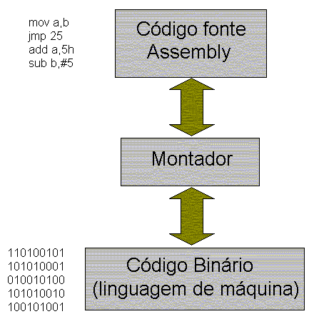
Linguagens de Programação
Segunda Geração
‹#›

Slide 34
Linguagens de Programação
Terceira Geração
A = B + C
Linguagem
de alto nível
Linguagens de alto nível
Eliminam a necessidade de entendimento de detalhes do funcionamento do computador
São procedurais (baseadas em funções)
Tradução do código fonte se dá através de compiladores ou interpretadores
Compilador
ADD R0 R1 R2
Assembly
Montador
1010000100000110
Linguagem
de máquina
‹#›

Slide 35
Linguagens de Programação
Terceira Geração
Compilador
Traduz todo o código fonte e gera o código-objeto que pode ser linkado ou montado para se tornar um programa executável
‹#›

Slide 36
Linguagens de Programação
Terceira Geração ⇨ Exemplos
Fortran
Cobol
Basic
Pascal
C
‹#›

Slide 37
Linguagens de Programação
Quarta Geração
São linguagens não-procedurais
Buscam a capacidade de reutilização de componentes para facilitar o trabalho de programação e deixá-lo mais rápido
Muitas linguagens de quarta geração são orientadas a objetos (Small Talk, C++, Java) e a eventos
Programação Orientada à Objetos (OOP) é uma forma de análise de programas em termos de objetos ("coisas") que compõem um sistema
‹#›

Slide 38
Linguagens de Programação
Quarta Geração ⇨ Exemplos
Object
Pascal
C++
Java
Small Talk
C#
‹#›

Slide 39
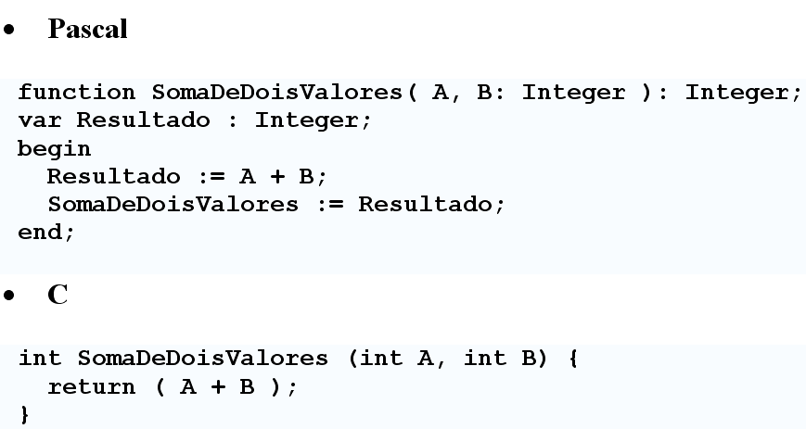
Linguagens de Programação
Exemplos de Códigos
‹#›

Slide 40
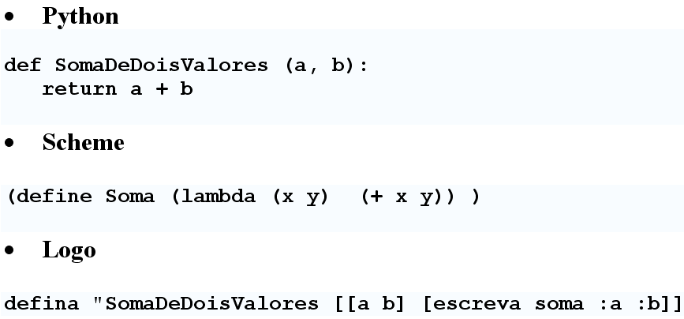
Linguagens de Programação
Exemplos de Códigos
‹#›

